Slide 1
ENFOQUE DE SISTEMAS
SUBSISTEMA TECNOLOGICO del SISTEMA DE PRODUCCIÓN
CURSO INTRODUCCION A LAS CIENCIAS AGRARIAS Y FORESTALES

Slide 2
OBJETIVOS
Identificar elementos que conforman este subsistema
Clasificar tecnologías
Reflexionar sobre Revolución Verde/Biotecnología/Agroecología
Trabajar sobre Informe salida a campo

Slide 3
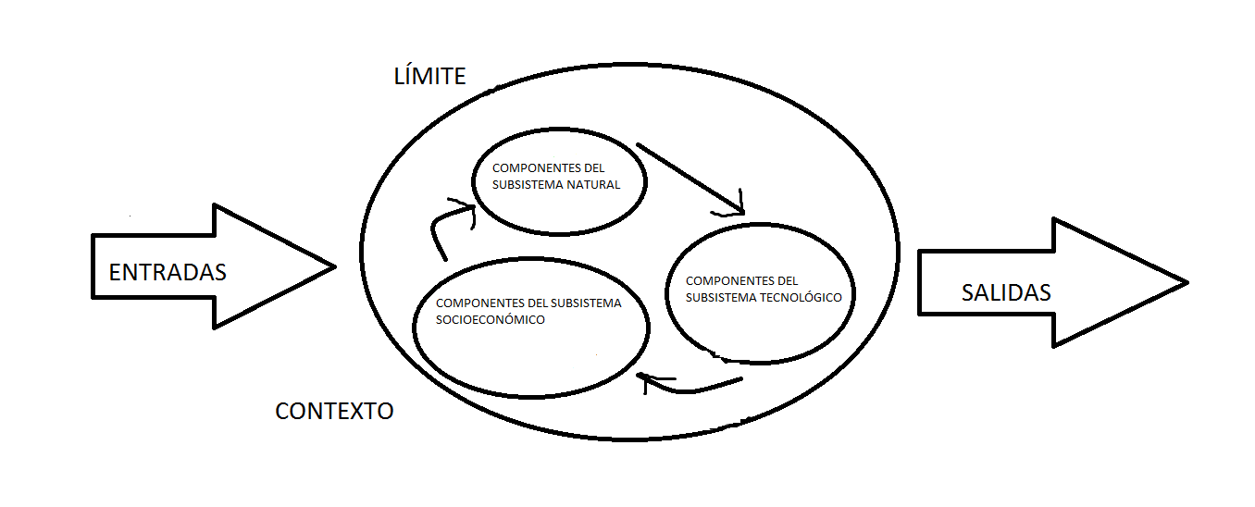

Slide 4
TÉCNICAS
Procedimientos o habilidades puestos en práctica al realizar una actividad
Las técnicas en general, y las técnicas productivas en particular, son una forma de conocimiento, de carácter práctico

Slide 5
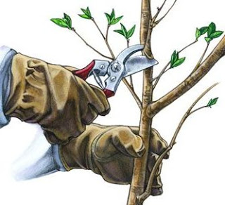
EJEMPLOS DE TÉCNICAS
PODA

Slide 6
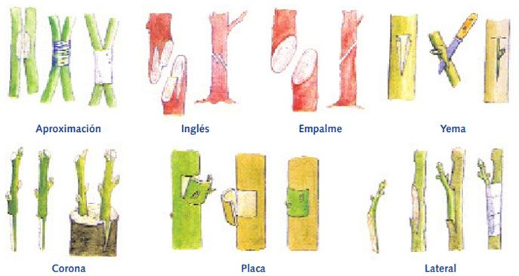

Slide 7
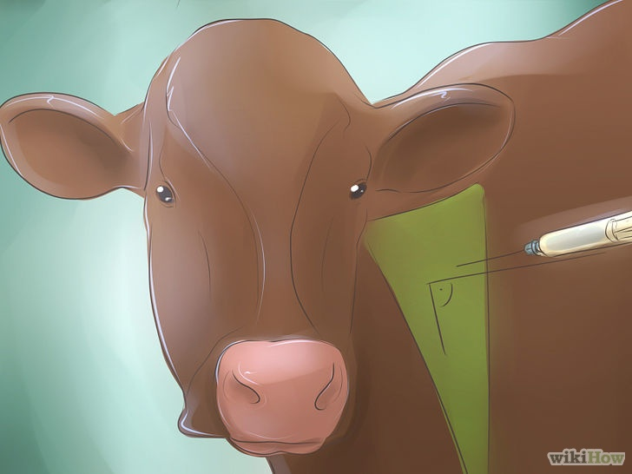
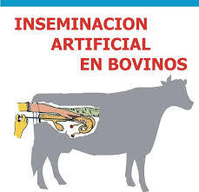
VACUNAR

Slide 8
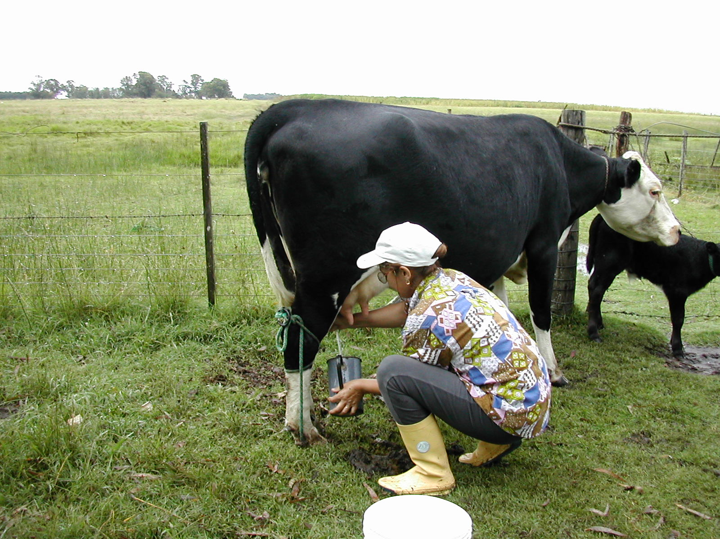
ORDEÑE

Slide 9
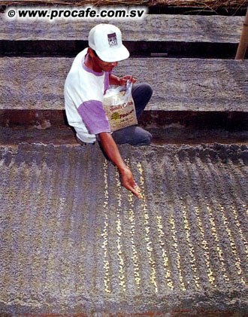
SIEMBRA

Slide 10
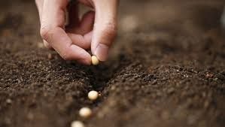
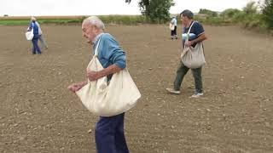

Slide 11
TECNOLOGÍA
Es la aplicación práctica de conocimientos científicos. Implica el uso de elementos y procedimientos originados en la investigación científica aplicada.

Slide 12
CLASIFICACIÓN DE TECNOLOGÍAS
Vamos a ver dos tipos de clasificaciones de tecnologías :
CLASIFICACIÓN 1) tecnologías de insumo - Bienes de Capital y de proceso
CLASIFICACIÓN 2) innovaciones tecnológicas

Slide 13
TECNOLOGÍAS DE INSUMO o de Bienes de Capital
Son tecnologías que consisten en elementos materiales, se generan en la industria y se compran en el mercado
Algunos ejemplos: Herbicidas, insecticidas, fertilizantes, cosechadoras, tractores, motosierras, equipos de riego, semillas de especies mejoradas, clones , etc.

Slide 14
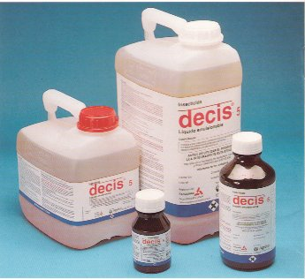
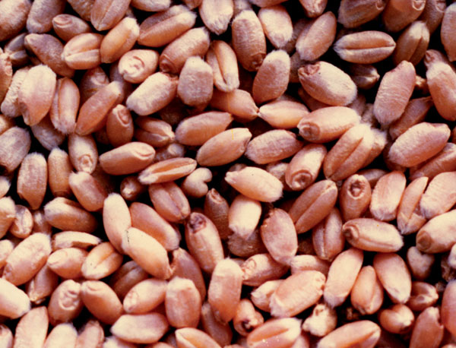
SEMILLAS
AGROQUIMICOS

Slide 15
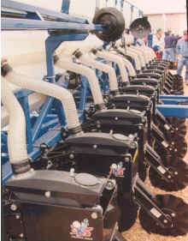
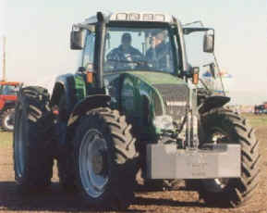
Bienes de capital
Sembradoras Tractor

Slide 16
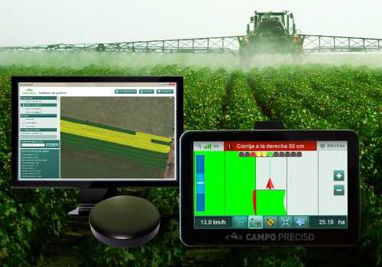
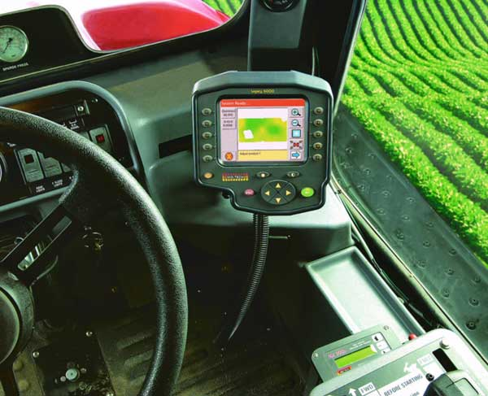
Instrumental para agricultura de precisión

Slide 17
TECNOLOGÍAS DE PROCESO
Son tecnologías inmateriales, intangibles; con un fuerte componente de información, conocimiento, y eficiencia.
No se compran en el mercado
Tienen mayor costo intelectual
Son tecnologías que consisten en procedimientos, formas de hacer las cosas sin necesariamente incorporar insumos externos

Slide 18
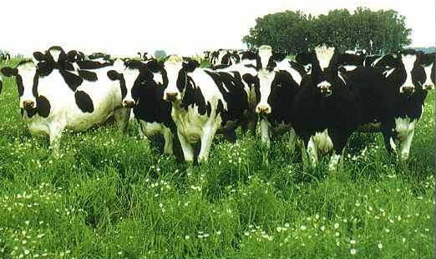

Slide 19
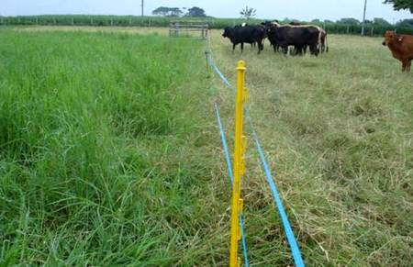

Slide 20
Tecnología de procesos : decisiones en cuanto a…
MANEJO CULTIVOS | MANEJO ANIMALES
Época de siembra Distancia entre cultivos Barbechos Planificación | Rodeo punta y de cola Pastoreo Rotativo Carga animal Servicio Pariciones Alimentación Planificación

Slide 21
TECNOLOGIAS DE INSUMO ¿Con qué? Son elementos materiales Se compran (costo económico) Requieren baja dedicación. Uso sencillo y rutinario Son coyunturales | TECNOLOGIAS DE PROCESO ¿Cómo? Son procedimientos Son inmateriales Se manejan (costo intelectual) Requieren alta dedicación y control Administración compleja y creativa Son estructurales

Slide 22
CLASIFICACION DE LAS INNOVACIONES TECNOLÓGICAS
Innovaciones Mecánicas
Innovaciones Químicas
Innovaciones biológicas
Innovaciones Agronómicas
Otras innovaciones : las TICs

Slide 23
INNOVACIONES MECANICAS
Son producidas por la industria de la maquinaria agrícola y/o mecánica.
Requieren capital y reducen mano de obra
Ejemplos: Herramientas (motosierras) Equipos (Riego, Ordeñadoras) Maquinarias (Tractor, zanjeadoras, cosechadoras)

Slide 24
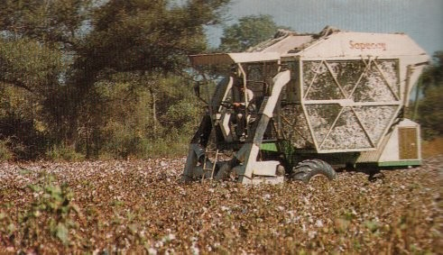
TRACTOR
SEMBRADORA
COSECHADORA ALGODON

Slide 25
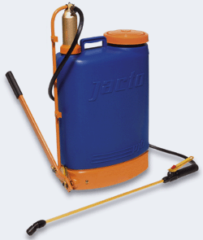
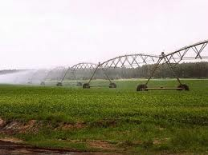

Slide 26
Tareas requeridas para la producción de una hectárea de soja, 1976-2007
Labores | 1977 | Labores | 2007
Arar | 1 h | Pulverización terrestre | 4'
Disquear (2 veces) | 1 h 10' | Fertilización | 6'
Rastrear (2 veces) | 40' | Fertilización | 6'
Sembrar | 30' | Siembra directa | 50'
Pulverizar (terrestre-herbic.) | 10' | Pulverización aérea | 3'
Pulverizar (aérea-insecticida) | 5' | Cosecha | 35'
Cosechar y ensilar | 2 h | Llenar silos | 6'
Transporte al centro de acopio | 50' | Vaciar silos | 3'
 |  | Silobolsa | 4'
TOTAL | 6 h 25' | TOTAL | 1 h 57'

Slide 27
INNOVACIONES QUIMICAS
Son producidas por la industria química
Requieren capital
Mano de obra calificada
Algunos ejemplos: Fertilizantes, insecticidas, herbicidas

Slide 28
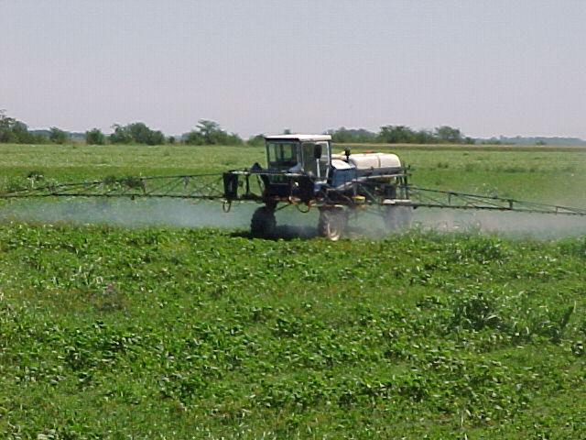
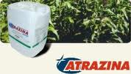
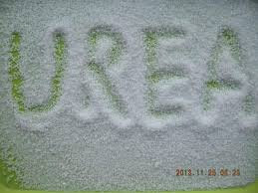

Slide 29
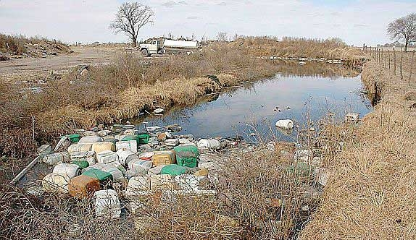

Slide 30
INNOVACIONES BIOLOGICAS
Son producidas por la manipulación industrial de seres vivos
Contribuyen al aumento de la productividad
Demandan capital
Ejemplos: Semillas híbridas, variedades mejoradas,
semillas transgénicas, clones de árboles, semillas forestales, vacunas, inoculantes

Slide 31
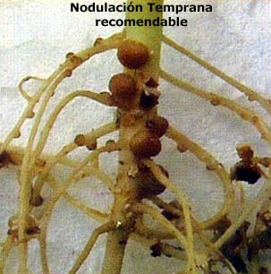

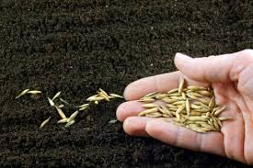
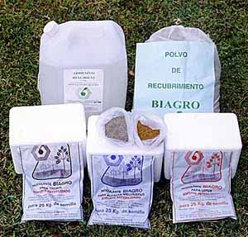

SEMILLAS
INOCULANTES
VACUNAS

Slide 32
INNOVACIONES AGRONÓMICAS
Son creadas por centros de investigación públicos.
No se compran ni venden, son las tecnologías de proceso. Son prácticas o procedimientos de manejo
Ejemplos: Pastoreo rotativo, manejo de rodeos, rotación de cultivos, podas forestales

Slide 33
Otras innovaciones
Las TICs
Son las Tecnologías de la Información y la Comunicación
Son un conjunto de tecnologías aplicadas para proveer a las personas de la información y comunicación a través de medios tecnológicos de última generación

Slide 34
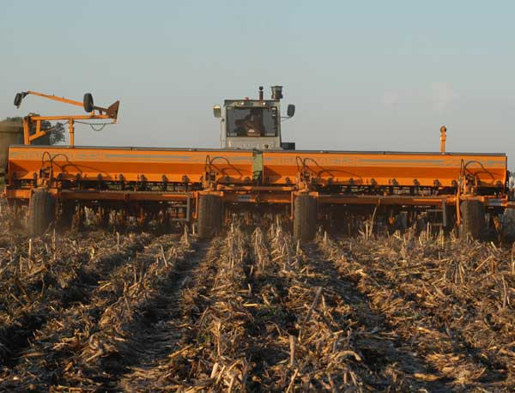
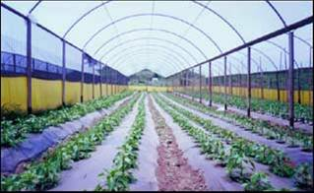
PAQUETES TECNOLÓGICOS
Es la combinación de dos o más innovaciones
Por lo general incluyen el uso de una o más tecnologías de insumo combinadas con algunas tecnologías de proceso
Ejemplo: cultivo en invernáculos, siembra directa, vivero, etc.

Slide 35
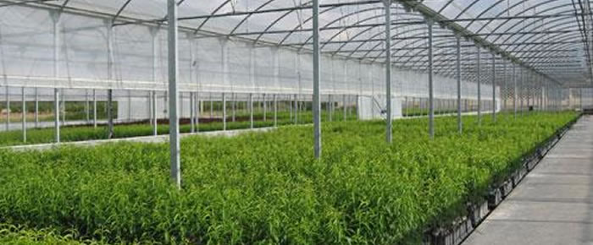

Slide 36

Pero…
¿De donde vienen las tecnologías ?

Slide 37
Enfoque de sistemas y tecnologías

Slide 38
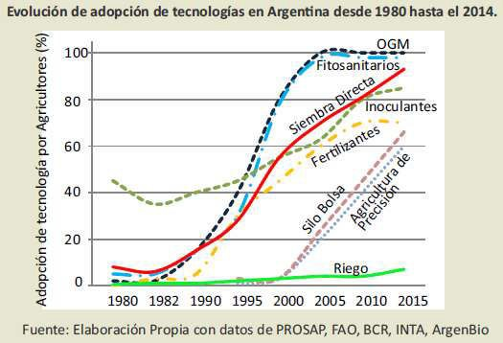
Desde una perspectiva histórica…

Slide 39
Los comienzos de la Revolución verde en el mundo
La incorporación de tecnología constituía el elemento central del desarrollo agropecuario
Creación del INTA en nuestro país en 1956

Slide 40
La biotecnología
La biotecnología es el empleo de organismos vivos para la obtención de un bien o servicio útil para el hombre

Slide 41
La biotecnología utiliza microorganismos o células obtenidas de animales o plantas
Se la utiliza en:
INDUSTRIA: plásticos, pinturas, adhesivos, alimentos ( yogur, vinos, cerveza).
AGRICULTURA: plantas resistentes a sales y sequías, herbicidas y plagas ; inoculantes
MEDICINA: antibióticos, vacunas contra enfermedades virales y parasitarias

Slide 42
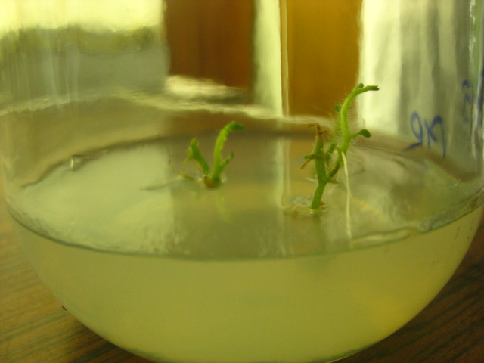
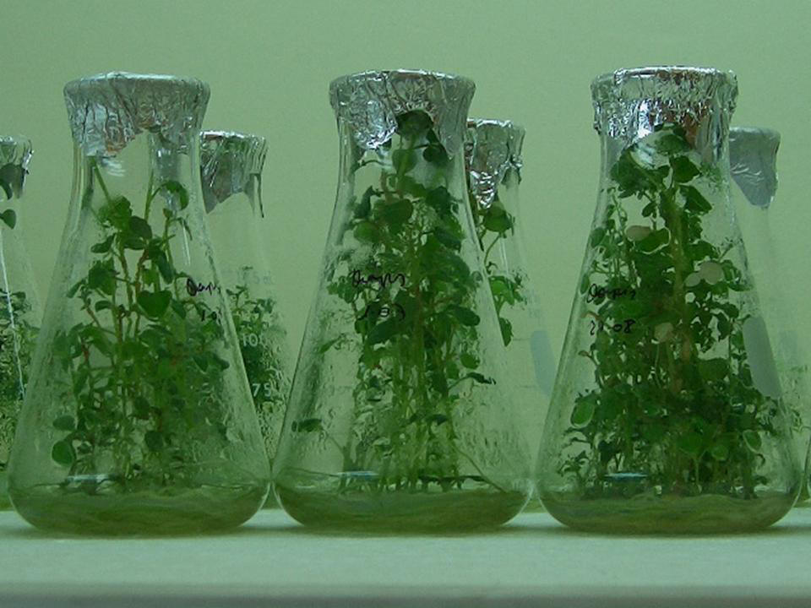
CULTIVOS IN VITRO
MICROPROPAGACIÓN

Slide 43

Ingeniería Genética
Técnicas de ADN recombinante
Se inicia la MANIPULACION GENETICA
Se originaron los Organismos Genéticamente Modificados (OGM o Transgénicos)

Slide 44
¿Que es un Organismo genéticamente modificado o transgénico?
Son plantas o animales que han sido transformados mediante el traslado de genes de un organismo a otro.
Se puede hacer entre plantas de igual especie, entre especies no relacionadas o incluso se puede pasar genes de una planta a un animal y viceversa.

Slide 45
Con esta tecnología se han roto las barreras naturales para reproducción y creación de seres vivos, en condiciones naturales solo es posible el cruzamiento de plantas o animales de la misma especie
Ej transgénicos tales como soja RR, maíz bt, algodón bt

Slide 46
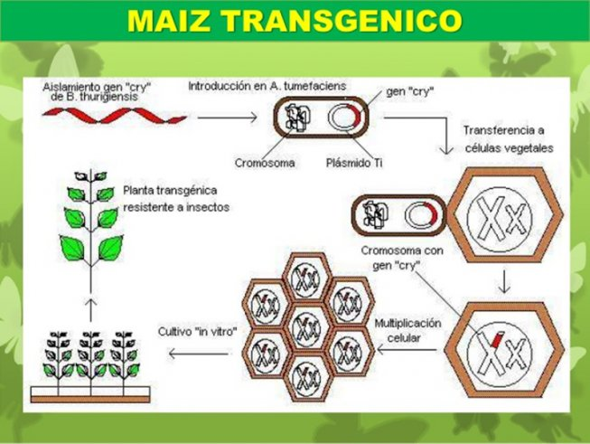

Slide 47
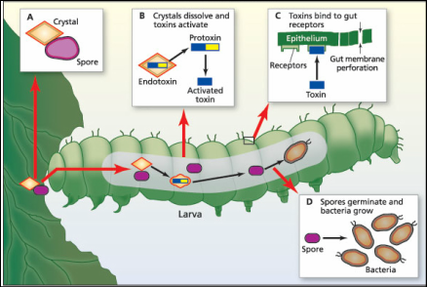

Slide 48
Cultivos genéticamente modificados aprobados para su comercialización en Argentina

Slide 49
INFORMACION AMPLIATORIA EVENTOS TRANSGENICOS APROBADOS EN ARGENTINA HASTA 2018- FUNDACION ARGENBIO
http://www.argenbio.org/index.php?action=novedades&note=712
www.agroindustria.gob.ar/sitio/areas/escuelagro/_archivos//000001_Biotecnologia-%20innovaciones%20sustentables/000000_Informacion%20general%20sobre%20Biotecnologia/000000_Manuales,%20debate,%20material%20de%20Agroindustria/000000_Los%20cultivos%20transgénicos%20en%20Argentina%20y%20en%20el%20mundo.pdf

Slide 50
Lo último, en el mundo…(lo decía hace muchos años)
La nanotecnología es un campo de las ciencias aplicadas dedicado al control y manipulación de la materia a una escala menor que un micrómetro, es decir, a nivel de átomos y moléculas.
Se basa en que los productos manufacturados se realizan a partir de átomos. Las propiedades de estos productos dependen de cómo estén esos átomos dispuestos.

Slide 51
Así por ejemplo:
Se esta trabajando en el desarrollo de membranas para purificar agua; membranas antibacteriales/virus.
En pesticidas nanoencapsulados. Tales nanocápsulas se podrían "programar" para que se abran en respuesta a un estímulo externo ( por ejemplo contacto con agua, un alza en la temperatura, cambio Ph suelo)

Slide 52
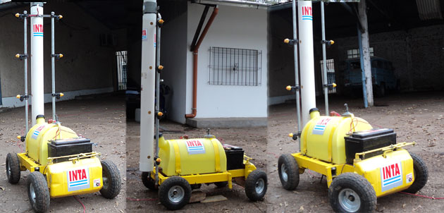
Lo último hoy 2018 : robótica, inteligencia artificial

Slide 53
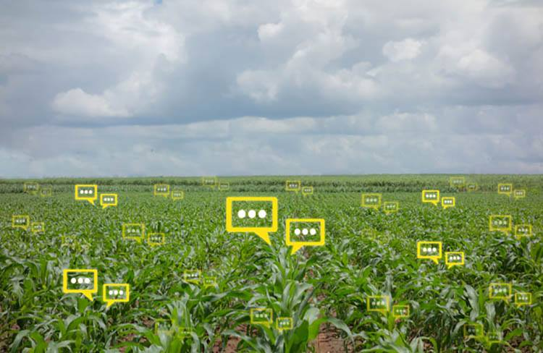
BIG DATA, Tecnología satelital aplicada al sector agropecuario

Slide 54
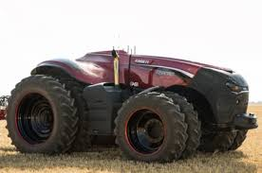

Slide 55
AGROECOLOGIA
“Un nuevo campo de conocimientos, un enfoque, una disciplina científica que reúne y aplica conocimientos de la agronomía (y otras disciplinas) para manejar los sistemas productivos como agroecosistemas sustentables”
“una nueva (vieja) manera de entender la producción”
Implica una óptica holística y sistémica (ver la complejidad)
Una mayor incorporación de procesos naturales
Uso de los recursos locales
Aumentar la biodiversidad en los sistemas, potenciar procesos ecológicos
Una reducción del uso de insumos externos
Producción rentable con técnicas conservacionistas

Slide 56
Agroecología: Un nuevo enfoque para el manejo de los recursos naturales
La agroecología surge en los años ´70 producto de:
Las consecuencias de la aplicación de la agricultura intensiva sobre los Recursos Naturales, el Medio Ambiente, la Salud Humana y la Sociedad.
El conocimiento acumulado sobre el funcionamiento de los agroecosistemas.
Las experiencias acumuladas por agricultores que desarrollaron sistemas agrícolas en armonía con el medio ambiente.

Slide 57
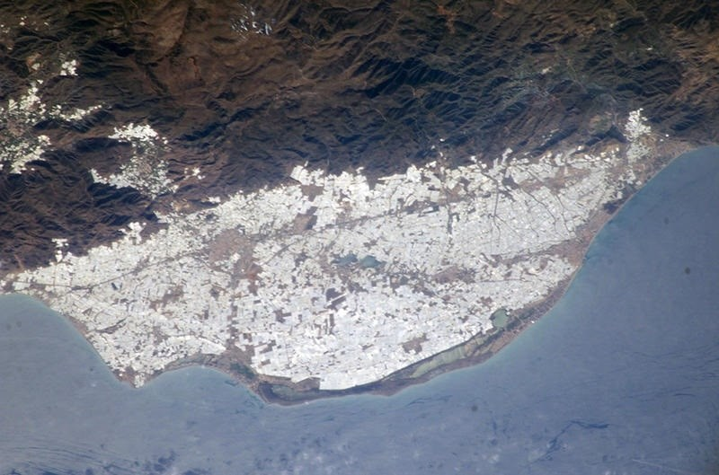
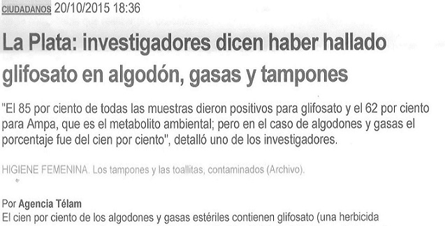
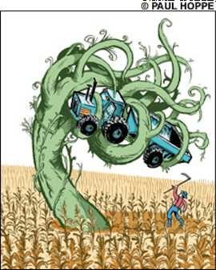
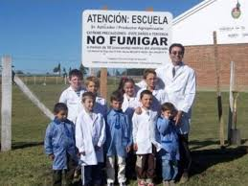
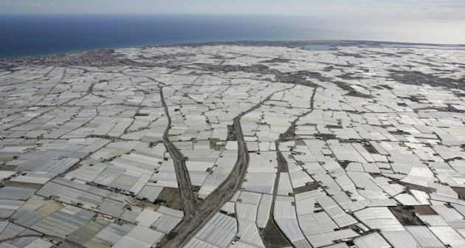
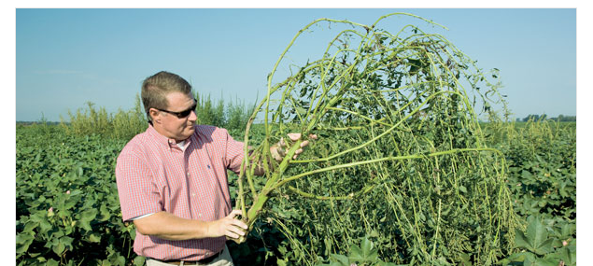
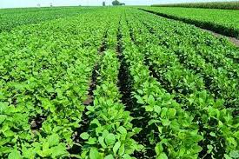
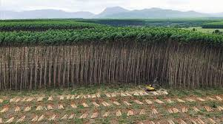

Slide 58
Estrategias del manejo agroecológico
Dimensión ecológica
AS
Dimensión socio-cultural
Dimensión socioeconómica
Suficientemente productiva (según escala) Económicamente viable (evaluando todos los costos) Ecológicamente adecuada (que conserve la base de recursos naturales y preserve la integridad del ambiente a nivel local, regional y global) Cultural y socialmente aceptable

Slide 59
Links de interés
Blog de Darío Aranda
http://www.darioaranda.com.ar/
Revista Mu
www.lavaca.org/tag/revista-mu/
En n° 122: Córdoba agroecológica: grupo de productores Nueva semilla
Libro Agroecología : http://sedici.unlp.edu.ar/handle/10915/37280
En este material en los capítulos 1 y 2 tienen las bases de este enfoque ; el capìtulo 16 presenta el caso del establecimiento de Juan Kier

Slide 60
Links de interés –Videos-
Dr. Damián Verzeñassi en el Primer Juicio Internacional a Monsanto #TribunalMonsanto
https://www.youtube.com/watch?v=e6Px1ceA9oE
Damián Verzeñassi, debate sobre agrotoxicos en el senado 2015 www.youtube.com/watch?v=i8HSqb3ZeGA
Entrevista a Remo Venica y Sra ( Pcia. Santa Fe) https://www.youtube.com/watch?v=kquQQfOPGgI
Entrevista a Ing. Agr. Eduardo Cerdà ( recibido en UNLP) https://www.youtube.com/watch?v=rJ0wzzPRxKg
Entrevista a Juan Kier, productor agroecológico https://www.youtube.com/watch?v=GXCynwHUGyI

